Slide 1
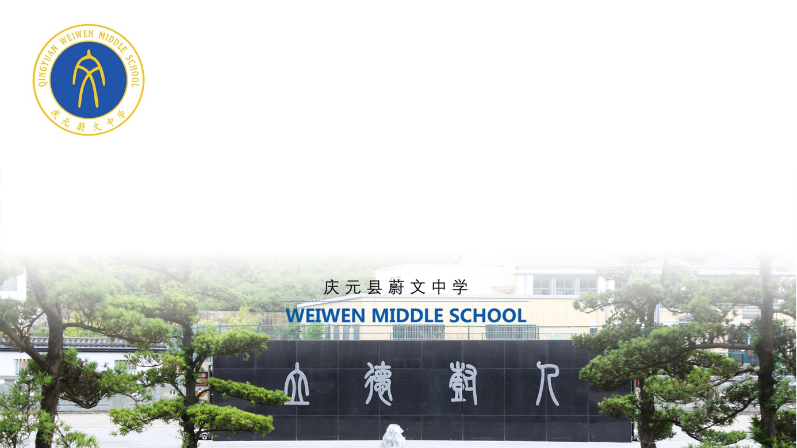
“题”在书外，“理”在书中
——浅谈2021—2023上海和衢州中考表现性试题
李佳圆

Slide 2
表现性试题
表现性试题就是基于表现性评价理念命制的立意高远、情境真实、任务复杂、表现多元（结论开放）的考试题目，具有实践性、探究性、开放性、综合性等特点。
——牛学文

Slide 3
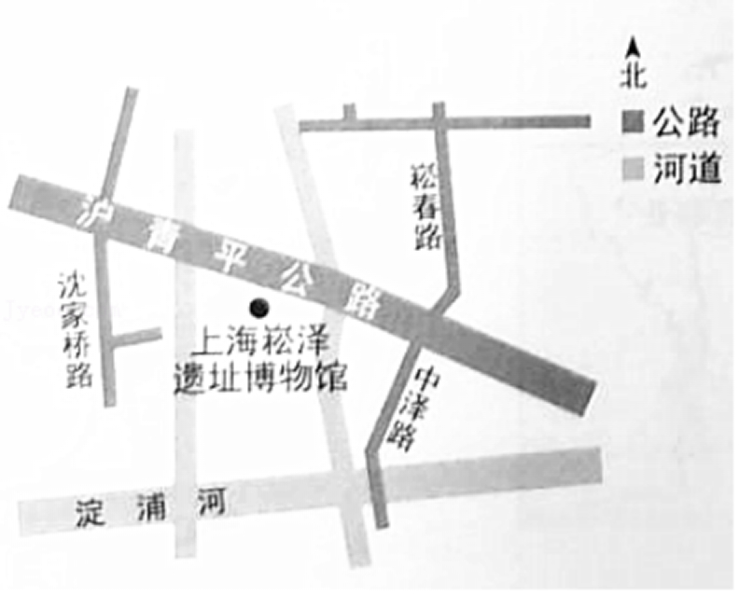
2021年上海市初中地理学业水平考试
13．（3分）模仿“上海崧泽遗址博物馆地理位置简图”，绘制自己居住地的地理位置简图。
本题“上海崧泽遗址博物馆地理位置简图”情境真实，按情境来源划分属于真实情境表现题，按情境呈现方式划分属于非文本情境表现题，按情境结构划分属于综合结构情境表现题。
图中包含的内容信息有街道、河流、建筑物，地图要素有图例和指向标，任务复杂，需要结合自己的居住位置，画出合理的地图。
本题考查对地图的认识，分析图例的内容，再结合现实合理绘制即可，表现多元。具有实践性、探究性、开放性、综合性等特点。

Slide 4
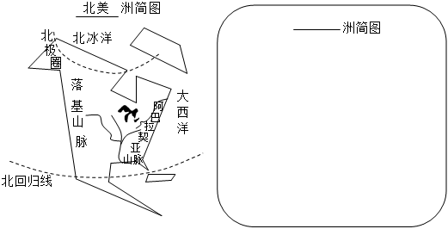
2022年上海市初中地理学业水平考试
13．模仿“北美洲简图”，手绘其他大洲的地理简图（呈现大洲名称、轮廓与主要地理事物）。
本题以“北美洲简图”为例，模仿绘制其他大洲的简图，并标注主要的地理事物，涉及多个维度，需要呈现大洲名称、轮廓、主要事物等等，任务复杂，此题培养学生的绘图能力，各大洲位置及主要地理事物的掌握。考查学生的地理实践力及其创新思维的发展情况。其他还有6个大洲可以绘制，答案并不唯一，表现多元，具有实践性、探究性、开放性、综合性等特点。

Slide 5
2023年上海市初中地理学业水平考试
12．（3分）每年6月5日的“世界环境日”，是联合国为鼓励全球居民提高环保意识和采取环保行动而设立的节日。请从“世界环境日”海报的画面中，找出反映人类为保护地球环境所采取的积极措施。（至少写出3条） （1）______________________________ （2）______________________________ （3）______________________________
题干中描述：每年6月5日的“世界环境日”，是联合国为鼓励全球居民提高环保意识和采取环保行动而设立的节日。地球是我国共同的家园，我们要保护它。据图中信息解答。立意高远、情境真实。
读图可得，人类为保护地球环境所采取的积极措施有：发展风力发电、发展太阳能（光伏）发电、开发水能资源、保护青山绿水、保护森林、植树种草，表现多元。
故答案为：发展风力发电；发展太阳能（光伏）发电；开发水能资源等等。
本题考查保护地球环境的措施，结合图中所示的信息解答即可。具有探究性、开放性等特点。

Slide 6
近年上海初中地理学业水平考试试卷一般有5个选择题，7～8道大题，大题试题主要采用同一主题内容包括多种题型的混合模式。地理学业水平考试成绩以等第形式呈现，分为“优秀、良好、合格、不合格”四个等第。其中表现性试题一般为每道大题的最后一小题或最后一道大题，侧重考查学生分析和解决地理问题的能力，需要学生综合运用所学知识及地理思维和相关技能来答题。此外还有部分以跨学科案例分析15分的形式进行考察。
通过对上海初中地理学业水平考试试题中表现性试题的分析，不难发现其内容、题型和数量都逐渐呈现出更加丰富、新颖的状态。表现性试题的出现改善了重记忆轻能力、重知识轻实践的地理学习评价现状，因此研究分析对教师今后的教学带来启示。
1. 教学观念：立足学科本质，关注表现性试题，教师需要改变传统的教学观念，立足学科本质和地理学科核心素养，改变过去靠“题海战”来应对考试的教学观念。地理教学与命题评价正朝着素养立意发展，教师也应对表现性试题的内涵与价值做进一步研究。
(1)关注核心素养
历年来上海初中地理学业水平考试的表现性试题都充分体现了地理学科核心素养，包括人地协调观、综合思维、区域认知和地理实践力，它们是互相联系的有机整体。涉及“自然环境与生产生活”“经济发展与环境保护”主题的试题较多，其考查核心相对侧重人地协调观、综合思维和区域认知。比如2021年的第13题要求绘制自己居住地的地理位置简图和2022年的第13题要求模仿提供的北美洲简图手绘其他大洲的地理简图，考查了学生的地理实践力。
(2)关注深度思维
地理表现性试题相对于传统的封闭性问题，其解决问题的思路和途径因人而异、灵活多样，因而更能体现学生的深度思维及可视化思维的情况。部分学生表述充分、逻辑通顺、能够从多角度思考并将前后问题关联；部分学生逻辑不通顺、理解有较大偏差。

Slide 7
2. 教学方式：创设开放式问题，作为教师，要探索如何在日常教学中创设开放式问题和试题，帮助学生落实地理核心素养。
(1)关注阅读和表达，加强信息提取分析
从学生的答题情况来看，面对较为灵活开放的地理表现性试题，学生的信息提取分析和表达能力较弱。因此，在课堂教学中要加强对学生的阅读和表达的培养，提升学生收集、整理地理资料的能力和文字逻辑表达能力。
(2)设计开放型任务，引导学生自主探究
在课堂中，设计一些开放型任务，以生动有趣的驱动性问题引导学生用不同的角度进行自主探究，合作交流展示，培养学生形成更为开阔的思维。
(3)关注课堂迁移应用，注重高阶思维培养
当前部分学生在面对表现性试题时，思考问题单一化，产生的认知冲突较多，缺乏在真实情境中迁移应用的能力，需要教师积极引导。教师在教学中除了“授之以鱼”更要“授之以渔”，应创设更多的真实情境，尝试解释或解决生活中的地理问题。中考地理试题应遵循学生认知发展、素养进阶的规律，题组设计体现探究性，即应围绕某一主题逐渐深入，使学生对各小题的作答呈现“像学科专家一样思考”的过程，并体现一定的思维阶梯和能力梯度。试题的设问应通给学生答题留有一定的空间，使不同水平学生的答案呈现明显差异。

Slide 8
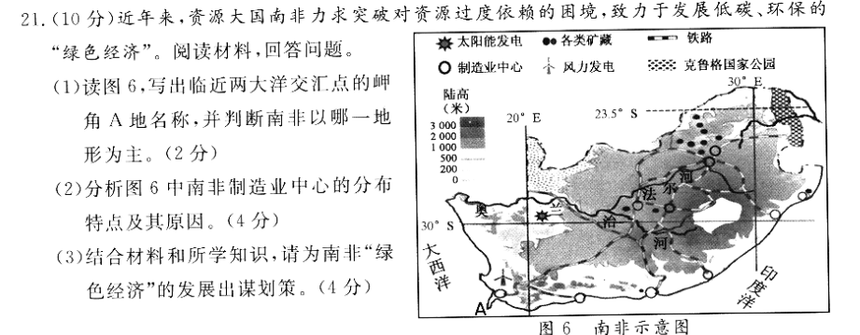
浙江省2021年初中学业水平考试（衢州卷）
出谋划策本身是一个开放性的题目

Slide 9
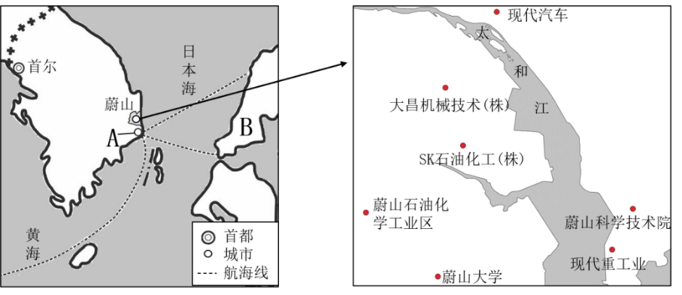
浙江省2022年初中学业水平考试（衢州卷）
21.（10分）近年来，韩国政府逐渐加大对电动汽车产业的扶持力度。对此，蔚山车企积极响应。阅读材料，回答问题。
本题有复杂的学习探索情景，要求学生合理适用学科基本规律与原理，主动思考、分析问题，最终完成开放性任务，得出新结论。特别是第3小题的答案不必拘泥于参考答案，只要方向正确，创新有理即可。同时考察考生的综合思维素养，多角度答题，答案组成广泛涉及不同知识模块，电动汽车的未来发展需要考虑人才、技术、政策、资金等各种要素，高分答案要经过多因素分析最终才能得出答案。试题本身求新求变，灵活性较强。
（1）分别写出图7中港口城市A和国家B的名称。（2分）
（2）根据材料，从交通、生产协作一体化两方面，分析蔚山发展汽车工业的优势。（4分）
（3）综合材料和所学知识，简述蔚山车企应如何向电动汽车领域转型升级。（4分）

Slide 10
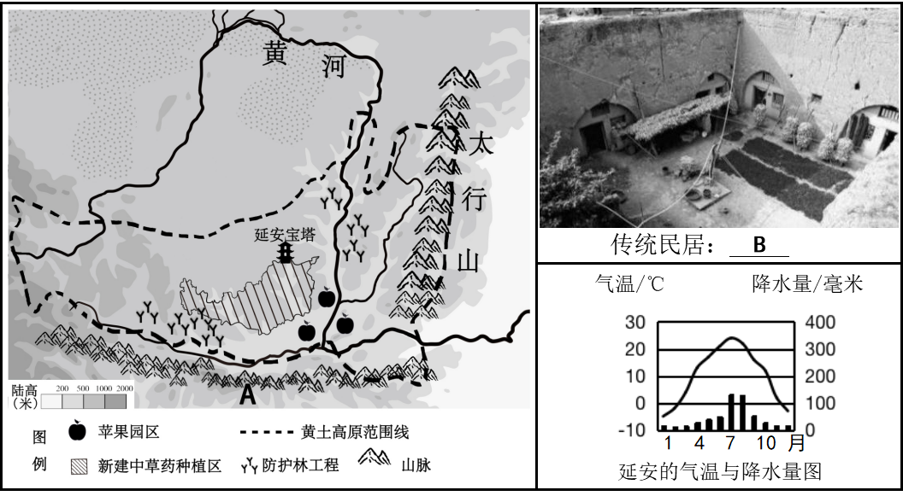
浙江省2023年初中学业水平考试（衢州卷）
21.（10分）从浊水光山到绿水青山，黄土高原上的人们正在探索一条添绿与增收的双赢之路。阅读材料，回答问题。
（1）写出材料中山脉A和传统民居B的名称。（2分）
（2）根据材料和所学知识，分析传统民居的建造与当地自然环境之间的关系。（4分）
（3）综合材料，简述当地人们应如何探索添绿与增收的双赢之路。（4分）

Slide 11
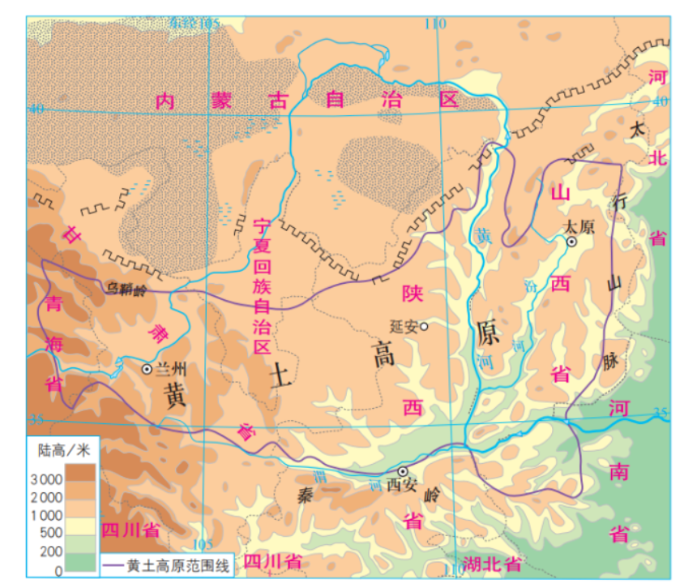
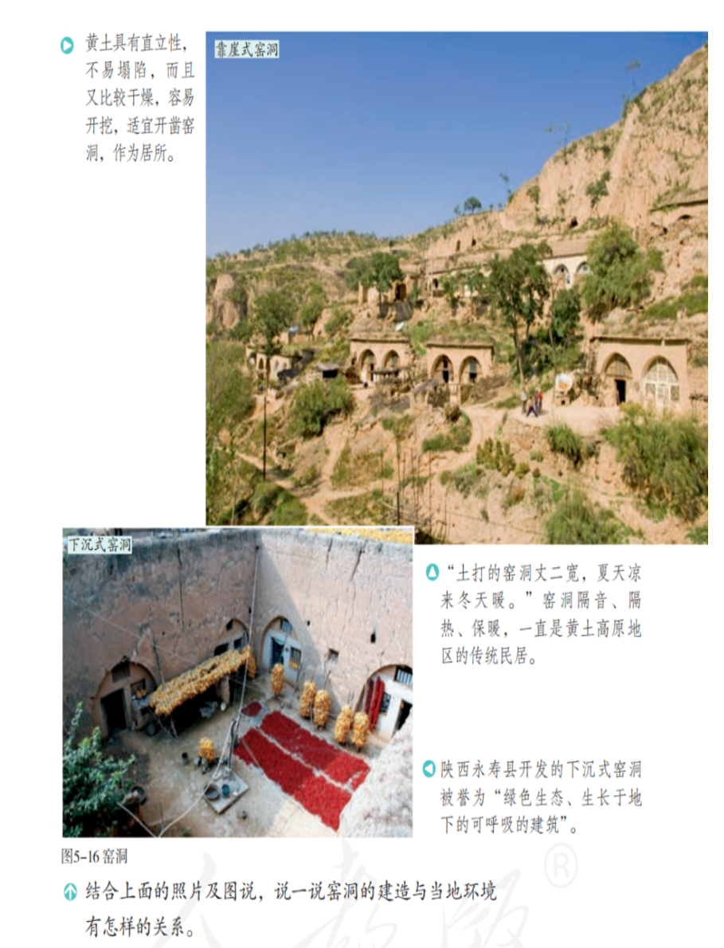
衢州21题试题特色
1. 灵感来源，情理之中
①关注热点，确定主题：2023年5月17日上午，习近平总书记在陕西西安主持中国－中亚峰会前夕，专门听取陕西省委和省政府工作汇报，发表了重要讲话。谈话中指出一要扎实推进共同富裕，因地制宜大力发展特色产业，推进农村一二三产业融合发展，拓宽农民增收致富渠道。二要着力推动发展方式绿色低碳转型，提升生态文明建设水平。牢固树立和践行绿水青山就是金山银山的理念，继续打好蓝天碧水净土保卫战。推进经济社会发展绿色化、低碳化，加快产业结构、能源结构、交通运输结构和用地结构调整，促进能源产业绿色转型，积极稳妥推进碳达峰碳中和。实施全面节约战略，大力倡导绿色消费，深入推进资源节约集约利用等。题目主旨着眼于国家热点、难点，致力于持续养成家国情怀，提升解决实际问题的能力，立意高远。
②回归教材，有的放矢：题目中图文资料来源于对教材图片的改编与细化，图例与注记中的防护林工程来源于图册，设问与答案的设置也全部源于教材，情境真实。以下是所涉及教材：

Slide 12
2.一脉相承，意料之外
从前年的南非，去年的蔚山，到今年的黄土高原，衢州卷的21题地理题，本质上一直秉持着贯彻如何去认识一个区域、人地和谐关系等科学理念，对于素材选择的回归教材、回归适应性试卷，这在一定程度上是减轻了学生的负担和学习压力。广大初三老师和学生考前把书上出现的区域都逐一复习，并把所有能设置问题的角度都逐一练习。结果是区域、材料的展现形式都能猜到，设问真的是众里寻他千百度，那题在慕然回首处，来源于教材原题原答案，出卷人玩了一把“灯下黑”。
一脉相承的精简材料
纵观全题，只有一个大标题，确定考察的区域是北方地区—黄土高原，文字量极小，仅出现三幅有效“地图”来源于教材原图或改编，减轻了考生的阅读量。题目大概如下：
对于地理题来说，“如何运用地图、图表等获取信息”是学科素养所在！
本题不仅要求考生会读题、会读图，更要求考生能从图片中获取有效信息并组织语言进行描述。
图上的苹果、中草药、防护林等等，都是本题答题的关键。

Slide 13
3.强调双基，突出运用
本题关注读题、读图、灵活运用图表信息和教材知识的能力，强调落实双基。
题目主体偏向考查考生读题能力，对图文信息反映的知识深化应用能力，重点能否读懂设问并对主干知识的应用和迁移。死板地套用之前练过的题型和答案，单纯记忆书本中的知识点并不是解题的有效方式，必须是在审题的基础上，结合图文，规范答题。
4.模棱两可，有待商榷
黄土高原位于气候过渡处，让学生判断气候着实为难。

Slide 14
地理题教学建议
1. 教材中的原题、原材料平时在教学过程中、特别是新课中就要解决、落实，不要只念答案甚至是本末倒置不要教材好题，去解一些其它题目。
2. 课堂上不能光动嘴，不动手。老师自己要写板书，学生也要动笔记一记，考试是笔答，课堂上要动笔写。除此之外，开展易错字专项训练。在中考前几节课，专门看图写字，避免遗漏一些易错字。
3.解题时要动嘴、动笔、动脑子。看不懂的题目默读几次，边读边圈关键字词，关注设问要求、限定词语，答案组织要越明确越好，不要存在侥幸心理。写前缀如“添绿：”，分角度如“黄土……，气候……”，分点①②③。
4.落实双基，特别是基本技能，要做到会做一道题，就会解一类题。刷题不适合文科，归纳总结反思才是王道。
5.研读双新，学高为师，我们平时就要对新课标、新教材有自己的深入理解，多听讲座看看别人怎么说，多看同行学学别人怎么做，多静夜独坐捋捋自己怎么想、如何落实。特别是新课标里面的学业要求和教学提示会给我们偌大的启发。

Slide 15
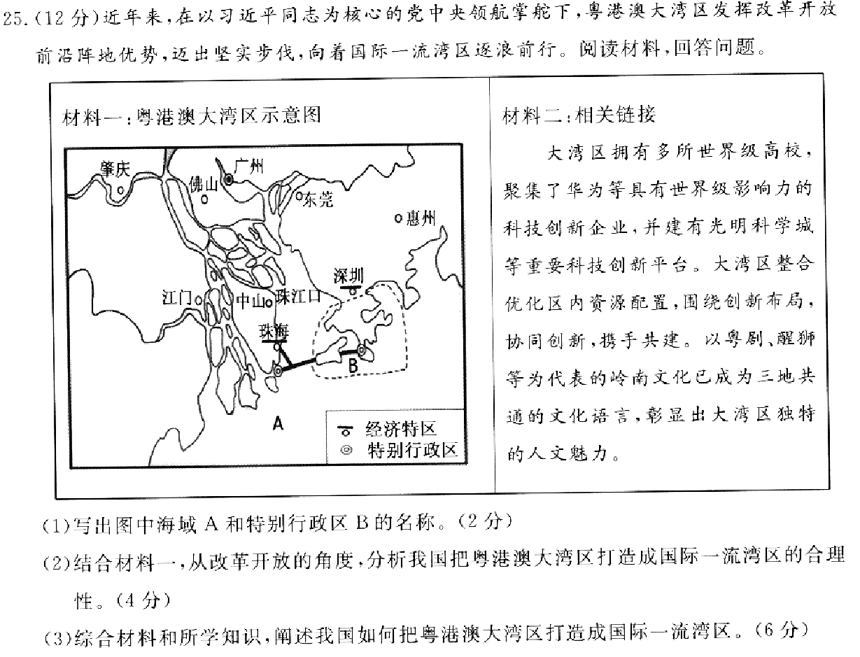
浙江省2021年初中学业水平考试（衢州卷）
坚持中国共产党的领导，充分发挥社会主义制度的优越性；落实创新驱动发展战略，吸引人才，促进科技创新；整合优化三地优势，促进区域协调发展；继承并发扬岭南文化，为大湾区发展提供精神动力；进一步全面深化改革，扩大对外开放，全方位打造国际一流湾区等等。

Slide 16
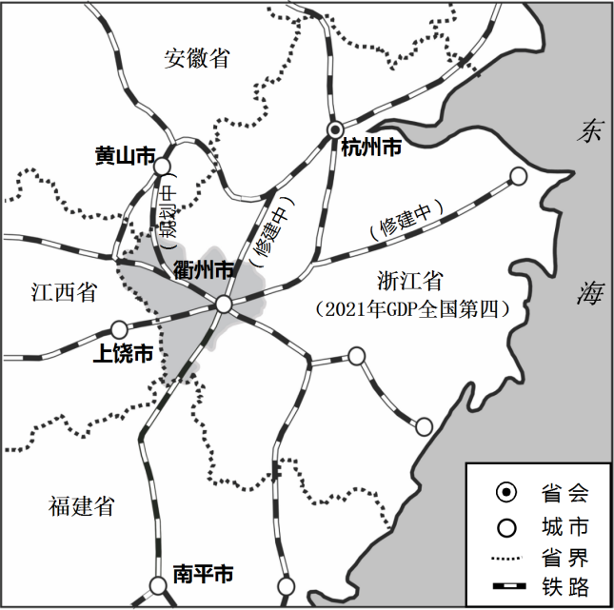
浙江省2022年初中学业水平考试（衢州卷）
25.（12分）建设四省边际中心城市，衢州在奋进。阅读材料，回答问题。 材料一：
从立意看，本题在加快构建以国内大循环为主体、国内国际双循环相互促进的新发展格局的蓝图下，以浙江共同富裕示范区建设为背景，以“衢州建设四省边际中心城市”这一战略定位为主题，引导学生开展深度探究活动。本题立意多维综合，指向地理学科核心素养——“区域认知”、“综合思维”、道德与法治课程核心素养——“政治认同”、“责任意识”、历史学科核心素养——“家国情怀”等，通过展现衢州市位置示意图，引导学生立体感知地理位置、掌握区域特征、分析区域关联，引导学生运用区域比较、区域综合分析的方式理解区域人地关系，并由点及面开展对“建设四省边际中心城市”举措的认知，落实了“区域认知”、“综合思维”的核心素养。在地理与道德与法治的学科融合中，进一步引导学生关心和重视衢州发展，为构建生机勃勃、青山绿水衢州贡献自己的一份力。
材料二：
加快建设四省边际中心城市
来源：2021-10-11浙江日报
2018年，中共中央、国务院发布《关于建立更加有效的区域协调发展新机制的意见》指出，要加强省际交界地区合作。
……
边际中心城市是承载省际交界地区发展要素的主要空间载体。选取区位优势明显、位于强省一侧的城市打造边际中心，能够为区域合作搭建桥梁。
……
材料三：
衢州森林覆盖率高达71.5%，山水风光秀丽，是全国首批“绿水青山就是金山银山”实践创新基地之一。此外，“孔子”和“棋子”文化，为这座江南古城塑造了独特的精神内核和文化气质。近几年来，浙江大学、电子科技大学等大院名所来衢开展联合办学，为四省边际中心城市的建设注入了新的活力。
（1）据图12描述衢州市的相对位置。（2分）
（2）根据材料一、二，分析衢州打造“四省边际中心城市”的合理性。（4分）
（3）综合材料，阐述衢州应如何加快建设“四省边际中心城市”。（6分）
图12衢州市位置示意图

Slide 17
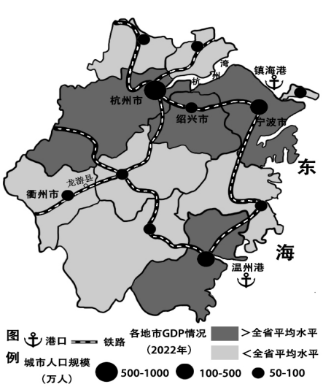
浙江省2023年初中学业水平考试（衢州卷）
25.（12分）请你参与以“唱好‘山海经’，同走共富路”为主题的项目化学习，完成项目任务。 材料一：
浙江省示意图 | 浙江省“山海经”《2023年浙江省政府工作报告》指出，强化陆海联动、山海协作，推动区域协调发展。山海协作工程实施以来，衢州市与杭州市、宁波市、绍兴市建立了协作关系，成立了柯城-余杭、龙游-镇海、江山-柯桥等山海协作产业园。通过山海协作，把欠发达地区培育成为新的经济增长点，实现双向互动，互利共赢。
（3）坚持党和政府的领导，以人民为中心，满足人民对美好生活的需要；对接优秀教育资源，为龙游培养高素质人才，带动龙游教育发展；依托乡村振兴战略，因地制宜发展村集体经济，提高人民生活水平； 通过海河港联运，完善交通，促进经济协调发展；两地通过山海协作，优势互补，共享发展成果，实现共同富裕。 （1点2分，2点4分，3点5分，4点6分）
【项目任务】 （1）根据材料一，指出与衢州市建立协作关系的地市所具备的发展优势。（3分） （2）结合材料一，从共享发展成果角度，分析浙江省强化山海协作的合理性。（3分）
材料二： 宁波镇海——衢州龙游 山海协作喜结硕果
【项目任务】 （3）综合材料一、二，运用相关知识总结镇海和龙游“唱好‘山海经’，同走共富路”的经验。（6分）
镇海中学发挥名校优势，每年选派名师团队到龙游讲学，分享教学管理经验，为龙游培养优秀师资，打造“龙有优学”金名片，带动龙游教育发展。
镇海通过规划引领，聚力“乡村微产业”，帮助龙游建成山后村“开心农场”、溪底杜村“斗牛场”等村集体项目，带动村集体增收5至30万元。
龙游港自2019年开港以来，与镇海港区深度合作，开通多条海河联运航线，龙游成为“有港之城”，累计完成货物吞吐量超609.8万吨。

Slide 18
衢州卷25题：
多为政史地大综合，多立足家乡衢州本地实际，以地图和文字材料为载体，图文并茂。重点考察学生从地图及文字材料中获取信息的能力，以及相关知识点的整合、迁移和运用的能力。
命题亮点：
1.体现素养立意，空间感知、综合思维的考察很充分。
2.注重能力考查，以及迁移、运用、表达能力。
3.选材比较精炼，多源自于本地实际，比较符合学情。
选材关注乡土，又极具新鲜度，可以更好地引导学生关心家乡，关注家乡发展，增强自豪感，培养学生家国情怀的养成。
4.试题呈现合理，材料图文并茂、形式多样。
主题式呈现，整体感强，设问语言简洁、通俗易懂，设问之间由浅入深、层层递进，逻辑性强。

Slide 19
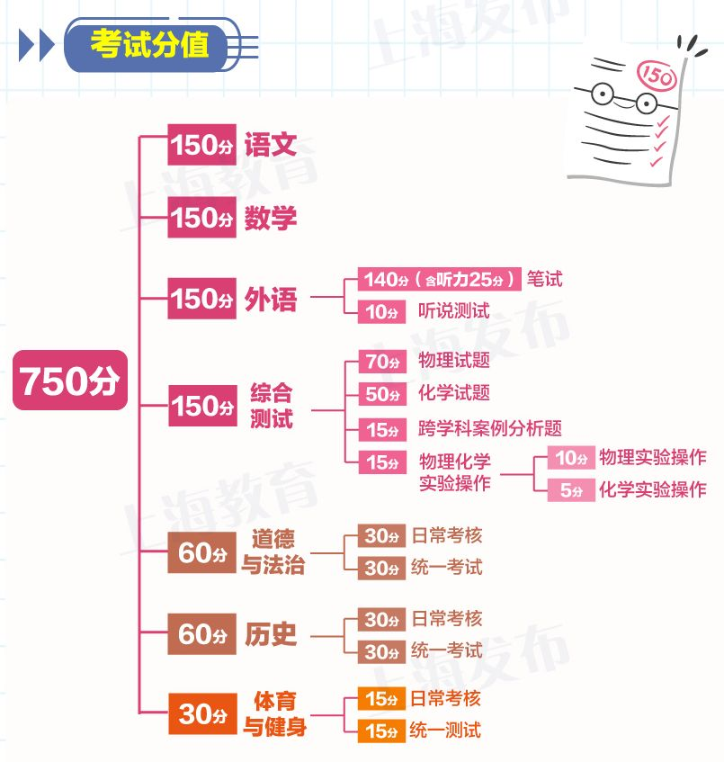
上海中考分值图

Slide 20
一、上海试卷基本结构(分值比例)
道德与法治部分60分 历史部分60分
（日常考核30分，统一考试30分）
（日常考核30分，统一考试30分）

Slide 21
上海开卷考真的容易吗？
上海中考历史是“开卷”，或许一些学生还以为可以省事不少。经历过中考便知道，“开卷”意味着出题更活、考察面更广、难度更大。
1.从题型来看，“开卷≠抄书”。
从近三年的真题来看，历史中考题型涉及选择题、排序题、填空题、问答题、论述题、辨析题、材料分析题等多种题型，并非简单的“搬运”。
同时，试卷上的历史材料更是图文并茂，古文与白话文并存，但由于考试仅仅只允许带课本进考场，不可带练习册、地图册等其他资料，这容易让不少学生一时摸不着头脑，不知道去哪里找答案。
2.从考点来看，“开卷≠掌握知识点”。
中考历史的出题范围涉及六本书，且古今中外的历史知识点既有单独出题，又存在交错、互通的旨趣，需要对知识点融会贯通、灵活运用。
如果没有进行认真、系统的学习与复习，学生或许课本上的白纸黑字都认识，但却不理解历史前后联系，不懂得其背后的意蕴，导致答题无从下手或者无法准确回答。
3.从难度来看，“开卷≠简单”。
除了考题灵活与考察深入外，面对“内卷”愈加激烈的上海中考，一般而言，目标定位市重点高中的学生，历史应当考到27分以上，而目标区重点高中的学生，应当确保25分以上。
然而，面对如此庞大的知识量与多样化的出题方式，想要争取29、30分的高分并非易事。因此，历史中考难就难在必须尽可能要“全做对”和“少失分”。

Slide 22
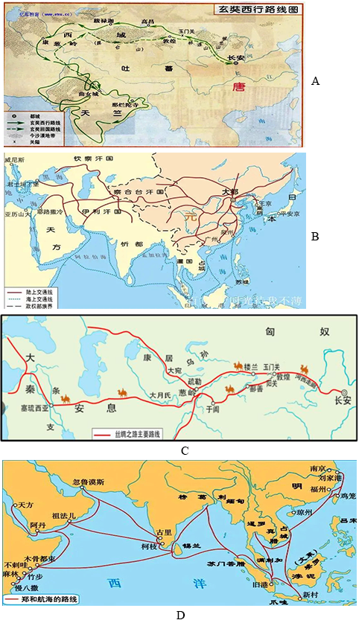
2021年上海市中考历史试卷
1．（8分）（2021•上海）中国古代对外交流
借史以明鉴，探索中国古代对外交流的特点和规律对于今日中国的发展尤为重要。
（3）综合上述材料并结合所学可以从时空、路线、交流内容、整体上分析中国古代对外交流的认识：历史悠久，空间跨度大；从路线上看，具有由陆路为主到海陆兼备的特点；从交流内容上看，涵盖物品、制度、思想文化等多个方面；从整体而言，中国古代文明的交流具有双向性。中国古代文明交流是和平的。
（1）将上面路线图与相应的时代进行匹配。（填写字母）
汉代： 唐代： 元代： 明代： 。
（2）结合所学，将下列表格填写完整。
朝代 | 中国传入西方 | 西方传入中国
汉朝 | 随着（1） 的出使，汉朝的丝绸、漆器等物品，以及开渠、凿井等技术传到西域。 | 西域的核桃、葡萄、石榴、苜蓿等植物，以至多种乐器和歌舞等传入中原。
唐朝 | 通过遣唐使来华和鉴真东渡，唐朝先进的政治制度和医学天文、历算等科技成就传到日本等国家和地区。 | （2） 西行，前往天竺取经，后来携带大量佛经回长安。
宋元 | 宋元时期，中国重大发明的印刷术、（3） 、火药等输往西方。 | 西方的药物、天文、历法、数学等也传到中国。
明清 | 明朝郑和下西洋，先后到达亚洲和非洲的30多个国家和地区，最远到达非洲东海岸和红海沿岸。 | 有关西方自然科学的书籍，经西方传教士利玛窦等传到中国。
任务复杂、表现多元，具有开放性、综合性等特点。
（3）综合上述材料，结合所学，谈谈你对中国古代对外交流的认识。

Slide 23
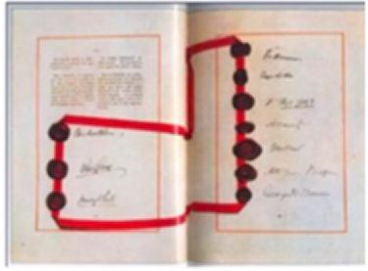
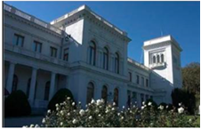
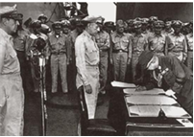
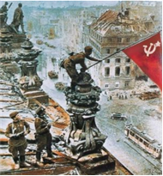
2．（10分）（2021•上海）战争与和平 20世纪以来，世界格局在战争与和平的交错中风云变幻。
材料一：1919年签订的对德条约
材料二：“华工吃苦耐劳，从事战地后勤工作，经历了常人难以想象的艰辛，不少人甚至失去了宝贵的生命。欧洲今天的幸福生活，与这些华工的伟大牺牲密不可分，他们所做的一切，应当被欧洲铭记和感恩。”——比利时波普林格市市长在纪念华工雕像的致辞
材料三：雅尔塔会议旧址
材料四：美国军舰“密苏里号”上的投降仪式
材料五：苏军攻克柏林
材料六：“维护国际和平及安全，并为此目的：采取有效集体办法，以防止且消除对于和平之威胁，制止侵略行为或其他和平之破坏；并以和平方法且依正义及国际法之原则，调整或解决足以破坏和平之国际争端或情势。”
——《联合国宪章》
（1）材料一中的“条约”是______，材料二中的“中国劳工”参加的战争是 _____ 。
（2）若以“二战的进程”为主题进行研究，可以选用材料____和材料____；若要进一步以“二战中的国际合作”为主题进行研究，可以选用材料____和材料____。
（3）如果要研究“二战时期中国对世界和平作出的贡献”，你认为可以再补充什么文献材料？请说明理由。
文献材料：______________。理由：_________________________________。
（3）本题为开放性设问，结合上述材料及所学知识可知，围绕“二战时期中国对世界和平作出的贡献”作答，与主题相关的文献材料，具体文献或笼统文献均可（当时、当事人的档案、新闻、报导、记录、记载、书信、日记、回忆录等，后世学者的研究著述）；根据所学知识可知，补充图像、口述、漫画等非文献材料均可；根据所学知识可知，中国抗日战争揭开了第二次世界大战的序幕；是世界反法西斯的东方主战场；是世界反法西斯的重要组成部分。
表现多元，具有探究性、开放性等特点。

Slide 24
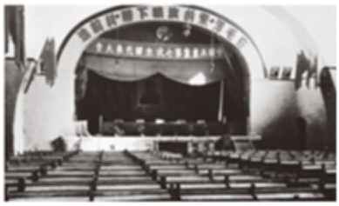
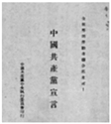
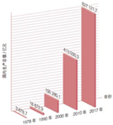
3．（12分）（2021•上海）马克思主义中国化
马克思主义中国化就是将马克思主义基本原理同中国具体实际相结合，不断形成具有中国特色的马克思主义理论成果的过程。
材料A：中共七大会场
材料C：中国共产党第二次全国
代表大会通过的《中国共产党宣言》
材料B：《共产党宣言》书影
材料D：1927﹣1932年农村革命根据地简表
材料E：改革开放以来国内生产总值增长表
创建人 | 革命根据地名称
毛泽东等 | 井冈山、中央根据地等
方志敏等 | 闽浙赣根据地
贺龙等 | 湘鄂西根据地
……
（3）根据上述材料并结合所学知识可知，新民主主义革命时期，以毛泽东为核心的老一辈革命家将马克思主义与中国革命国情相结合，开辟了井冈山革命根据地，标志着“农村包围城市，武装夺取政权”道路路的开始；召开遵义会议，纠正了博古等人的“左”倾错误，确立了以毛泽东为核心的党中央正确领导，是中共历史上一个生死攸关的转折点；创立毛泽东思想，指引中共建立新中国，实现人民当家作主；社会主义建设时期，以邓小平为核心的第二代领导集体将马克思主义与中国建设国情相结合，创立邓小平理理论，指引中共走上建设有中国特色的社会主义道路。后来的历届领导者不断丰富和开拓着马克思主义在中国发展的新境界。马克思主义中国化的理论成果提供了凝聚全党和全国各族人民的强大精神支柱，也倡导和体现了对待马克思主义的科学态度和优良学风。习近平新时代中国特色社会主义思想必将引领中华民族实现伟大复兴的目标。
材料F：“不忘初心，牢记使命，高举中国特色社会主义伟大旗帜，决胜全面建成小康社会，夺取新时代中国特色社会主义伟大胜利，为实现中华民族伟大复兴的中国梦不懈奋斗。”——中国共产党第十九次代表大会主题
（1）将上述材料按照时间顺序排列。
（2）解读材料与“马克思主义中国化”之间的关系，例如：材料C体现出中国共产党在马克思主义的指导下，结合当时受帝国主义、封建主义压迫的国情，在中国历史上第一次提出了彻底的反帝反封建的民主革命纲领。
根据示例，请你对材料D做出解读。
（3）结合上述材料及所学知识，请你对百余年来“马克思主义中国化”的认识。
任务复杂，具有探究性、综合性等特点。

Slide 25
第3小题这是一道开放题，可以选择故宫、天坛、秦始皇陵、金茂大厦、曲阜孔庙等。如选择“秦始皇陵”，其历史文化则为“秦始皇陵是世界上规模最大、结构最奇特、内涵最丰富的帝王陵墓之一，不仅能够体现出秦朝的建筑工艺、科技水平与生产力水平，而且能够反映出秦代社会生活的真实影像以及秦朝兴亡的历史真谛”。此题在第一大题中难度算最大的，需要学生们组织语言写出历史意象背后的文化意涵，比较考验学生们的知识储备与表达分析能力。
情境真实、表现多元，具有探究性、
开放性等特点。

Slide 26
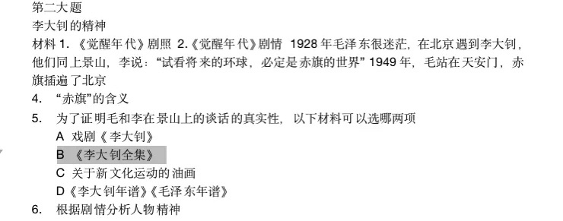
第6小题此题为开放性试题，答案言之成理即可。 结合知识点1分， 精神2分。需要学生们根据材料写出李大钊等历史人物的精神，可以结合五四运动、中国共产党的建立、国民革命等具体历史事件以及当时的时代背景，围绕思想进步、善于学习、坚守信仰、初心不改、坚贞不屈、大义凛然、爱国主义等方面作答。需要注意的是这道题目应当围绕材料作答，对学生们的历史核心素养要求较高。
立意高远、情境真实、表现多元，具有探究性、开放性、综合性等特点。

Slide 27
【第三大题】一共给了四个材料：
材料一：世界经济贸易发展趋势图（柱状图）
材料二：一段描述：2004年美国想不使用中国制造的产品的事例（书上有）。
材料三：英国由于其他国家人民入职，导致岗位缺失引发的矛盾。
材料四：南极冰川融化的照片。
问题2.辩论： 正方：经济全球化利大于弊 反方：经济全球化弊大于利
选择__________方，补充一条有关中国的相关史实及原因。
问题3.根据以上材料并结合所学，论证以上你对经济全球化的观点。（6分）
问题2无论选择哪一方均可。若是选择正方，可以补充“中国加入世界贸易组织”“一带一路”“改革开放”等史实；若是选择反方，可以补充“鸦片战争”“亚洲金融危机”等史实。
问题3结合材料论述自己的观点。相对而言，选择“正方：经济全球化利大于弊”的作答会容易一点，因为题干中的材料和学生们在书上找得到的史实相对更多。
在写作过程中，要紧扣观点，史论结合，以材料和相关史实为论据进行论证，说明自己的理由。该题为整张试卷难度最大的一道题，需要学生们融合贯通知识点，完成作答。
任务复杂、表现多元，具有探究性、开放性、综合性等特点。

Slide 28
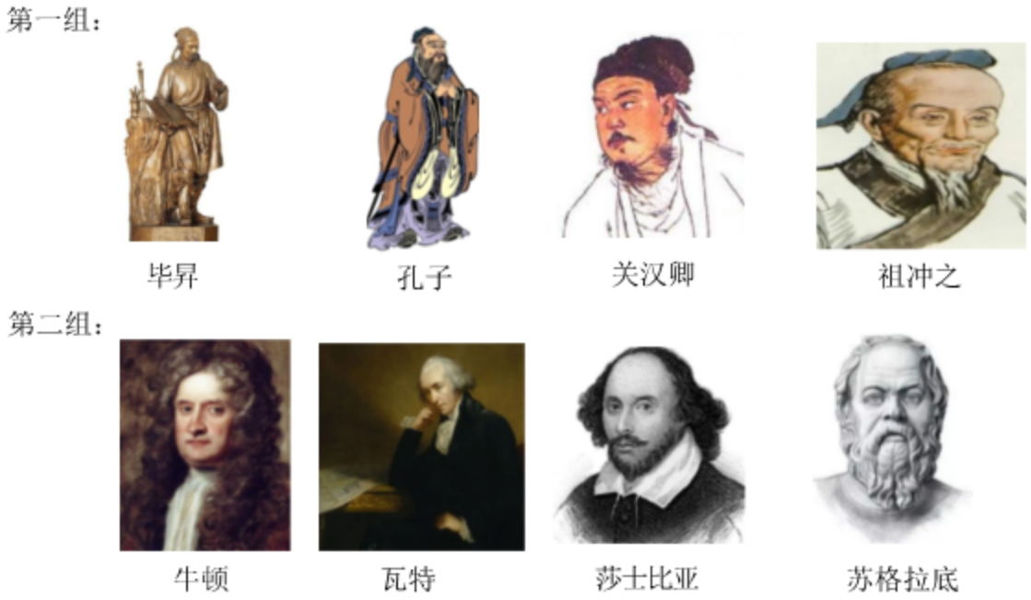
上海市2023年中考历史卷
一、走进历史品人物（8分）
1．（8分）（2023•上海）品读历史，就要认识人物。某校历史研习社展开了认识人物活动，请你参加如图活动。
第3小题是一道开放性的题。解题的关键有两个“不同时空”和“不同国家”，这里就是让我们利用时空的观念来解题，学生要从时间的维度上，名人代表的是各个历史阶段的文明是传承的，是人类长期以来的积淀，从空间的维度，名人所处的地域是分散的，是多样的，也是有交流的。人类文明的进步是不同历史时期和不同区域的文明的发展的共同努力下前进的。还可以从，时代与人物之间的关系去理解。名人受时代特征的限制和影响，但是名人也可以引领时代的进步。
（3）人类的历史文化成就是人类杰出的人物共同创造的，也是东方文明和西方文明的共同创造；我们应该对东西方的文明成就一视同仁，共同尊重、保护、传承，从而构建更好的人类命运共同体。
（1）请你对上述第一组中的人物所处时代排序。
（2）请你按照示例，选定角度，选出人物。 示例：文学方面 人物：关汉卿、莎士比亚 方面 人物： 、
（3）结合材料及所学可见在不同时空下都出现不同的杰出人物，对此谈谈你的感悟。
表现多元，具有探究性、开放性、综合性等特点。

Slide 29
三、深入实地考察史（12分）
3．（12分）（2023•上海）商务印书馆，是近代中国人创办的第一个也是规模最大的文化出版机构。
以商务印书馆为小切口考核学生的近代以来的文化变迁史。关于商务印书的这个知识点在中国近代史中是一个相对冷门的知识点。但是我们在最后近代以来的社会文化变迁的专题。其中特别提到了《申报》和商务印书馆。第(3)小题小作文。这篇小作文是通过大事年表划分历史阶段，结合相关史实和时代背景，阐述商务印书馆的发展历程。最后根据发展历程谈认识。我们在之前的总结的时候强调过，这种过程必然是充满艰辛、曲折的历程。另一点的观点必须要具备启发性。在中国共产党的带领下商务印书馆重新走上的复兴之路也预示着中国文化的复兴之路等观点即可。
时间 | 事件
1897年 | 商务印书馆建立
1905年 | 清政府委托其编新教科书
1921年 | 茅盾加入中国共产党，是最早加入共产党的第一批党员，也成为商务印书馆的第一位党员
1927年 | 上海工人第三次武装运动指挥部在此建立
1933年 | 中国共产党在此编写文化类书籍，促进文化发展，抵抗日军侵略
1954年 | 公私合营
1981年 | 分辑刊行《汉译世界学术名著》
（1）商务印书馆建立时的背景是什么？ ， （双选）
A.甲午中日战争失败 B.“实业救国”浪潮兴起
C.《辛丑条约》签订 D.第一次世界大战爆发
（2）1905年后，为顺应时代需求，配备印新教科书给新式学堂，这体现了废科举，兴学堂。据此，请问1981年出版国外学术著作汉译本的背景。
（3）综合上述材料，结合所学，谈谈你对
“商务印书馆发展历程”的认识。
（3）认识：商务印书馆在甲午战后建立，在废除科举制中编新教科书，在中国共产党诞生中出现第一个商务印书馆的党员，在上海工人第三次武装运动时其指挥部在此建立，在抗日战争时期中国共产党在此编写文化类书籍，促进文化发展，抵抗日军侵略，在三大改造时期实行公私合营，适用改革开放的需要出版国外学术著作汉译本，总之，商务印书馆随着时代的变化不断地发展，适应了中国国情的需求，通过不断创新和改革，为人民提供了丰富多样的阅读选择，推动了中国图书事业发展。
任务复杂，具有探究性、综合性等特点。

Slide 30
命题也是一项“遗憾的艺术”。命题者要像研究命题的任务设计、答案的科学合理一样，多维入手研究命题情境的设计，才能进一步提高命题质量。当然，试题命制是一个艰苦磨砺的过程，也是一个自我提升的过程，教师必须要不断学习，不断汲取新的教育教学理念，我们通过研究试题命制策略和艺术，才能命制出高质量的试卷，对学生进行客观有效的评价。

Slide 31
谢谢！

